Slide 1



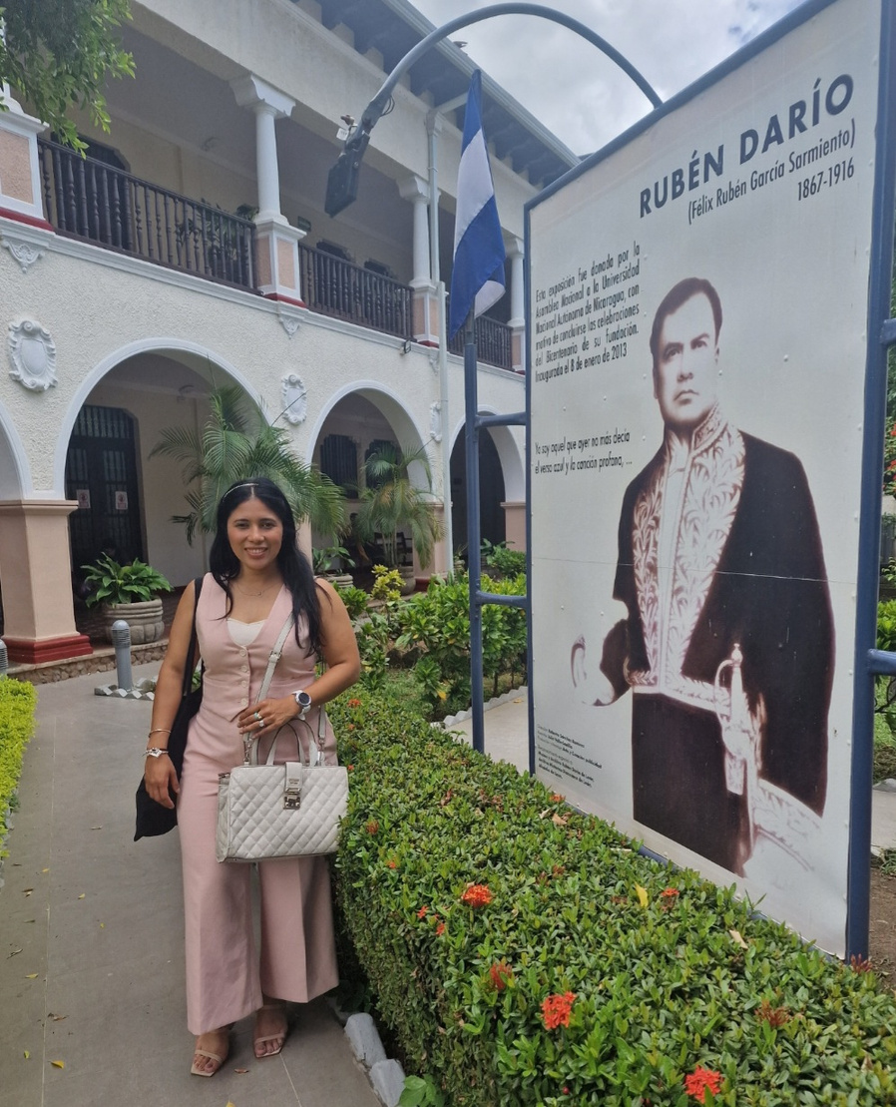



DESARROLLO
DE HABILIDADES COMO ESTUDIANTE EN LÍNEA
DESDE ESPAÑA
Josilen Anielka Soza Pérez
Estudiante 5to año de Ing en agronegocios

Slide 2
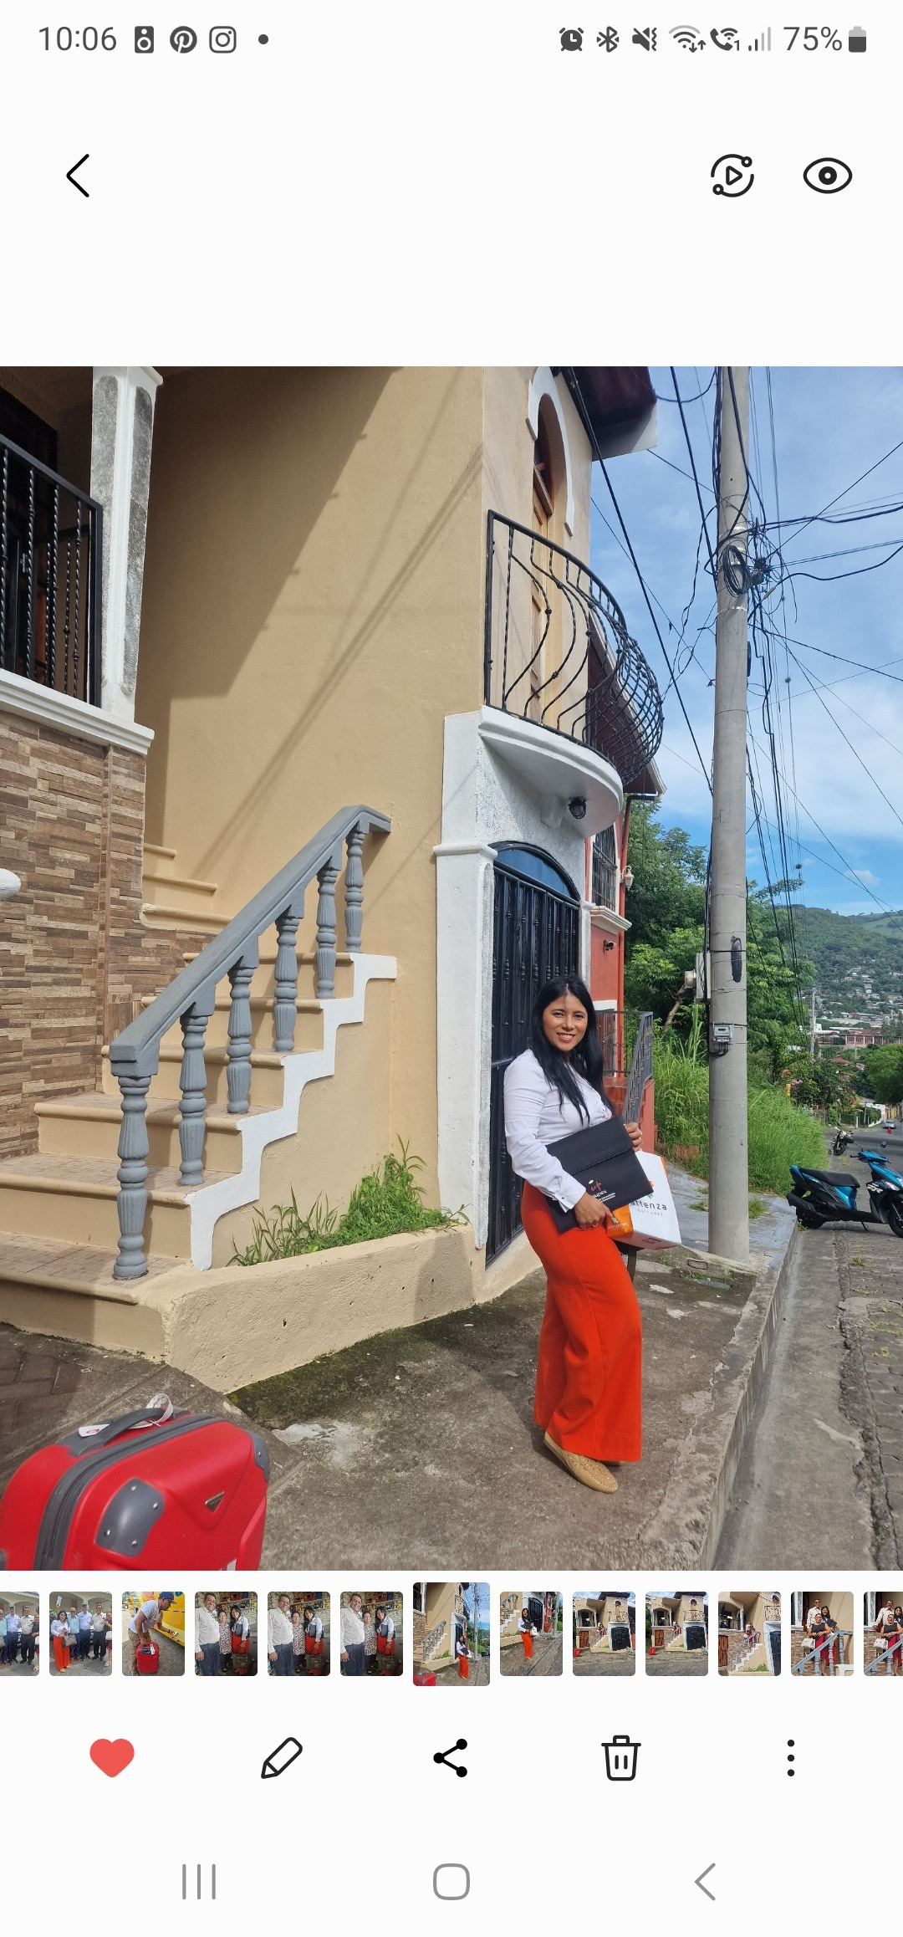
Agenda
01
Como ayudó UALN a cumplir mis sueños a la educación superior
02
Comienzos plataforma año 2017
03
Desarrollo de habilidades como estudiante
04
Importancia de ser una alumna autodidacta
05
Calidad de aprendizaje en la plataforma
06
Habilidades tecnológicas aprendidas
07
Proyecto de vida Terranostra

Slide 3





Experiencia como estudiante de educación virtual en UALN
01
En 2017 recibí uno de los mejores regalos que la vida y las auritoridades competentes hicieron posible con UALN el derecho a la educación.
Fue un proceso de adaptación para todos tanto alumnos como profesores ,hubo mucha compresión por medio del equipo de docentes y representantes de UALN.
02
03
Es un proyecto accesible para toda la población de Nicaragua tanto fuera como dentro del país, C$ 300 al año la matrícula simbólica.
Educación superior de calidad, aprendí tanto sobre modelo 6-9
Edafologia ,Fundamentos de Marketing, Agroecologia, Contabilidad Agrícola, Planificación de Finca Integrales
04

Slide 4



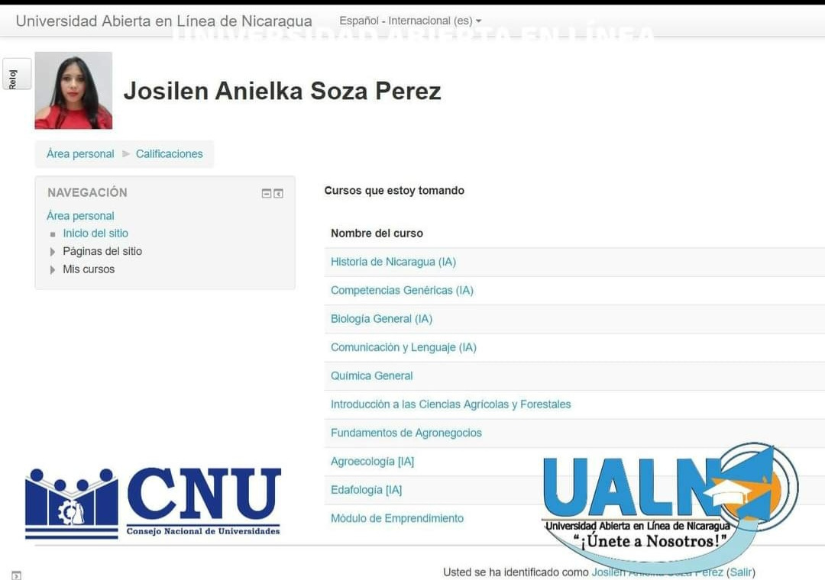



Habilidades adquiridas como estudiante virtual
La habilidad más importante ser autodidacta deseo de aprender y aprovechar la educación superior.
Modelo 6-9
Comprender la importancia de 6 Dominios y 9 niveles de excelencia que todo emprendedor necesita desarrollar en un orden cronológico para garantizar la coordinación del trabajo en equipo.
Tecnología de la educación virtual
Aplicaciones útiles como canvas , inteligencia Artificial, aplicaciones que facilitan a un estudiante en línea tener mejor contenido de calidad.
Recuperar hábito de lectura
El uso constante de Wikis en la plataforma de UALN nos llevó a indagar más sobre cada tema a investigar más a través de blogs,podcast,YouTube.
Ing Agronegocios
Convertirme en autodidacta
Fue clave para afianzar conocimientos combinado con la ansias de aprender me llevó a seguir indagando más sobre un tema que el profesor nos diera información, p/e indagar más sobre Agroecologia, Revolución Verde Fundamentos de Marketing.

Slide 5


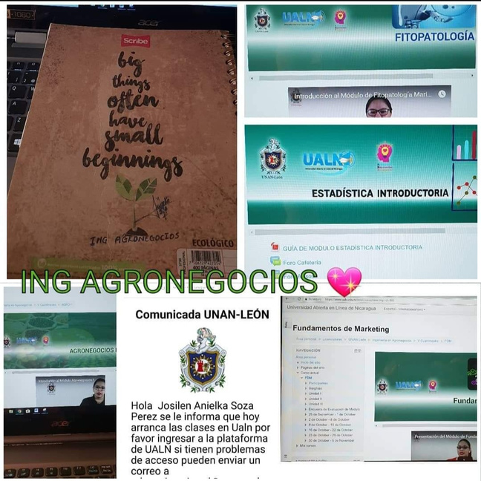
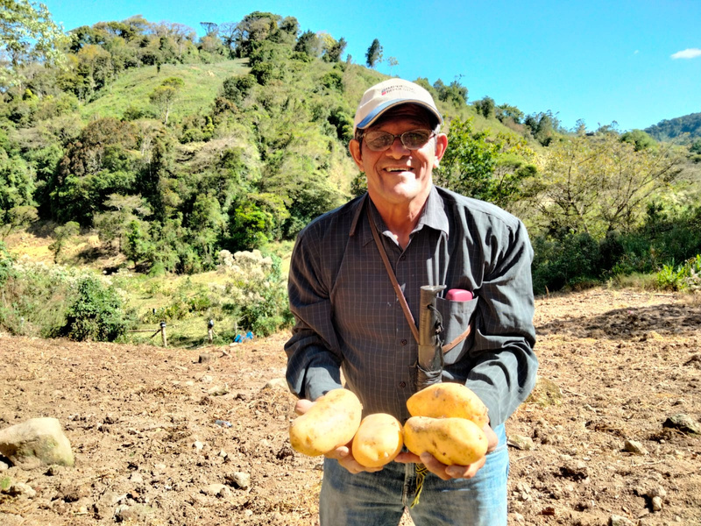
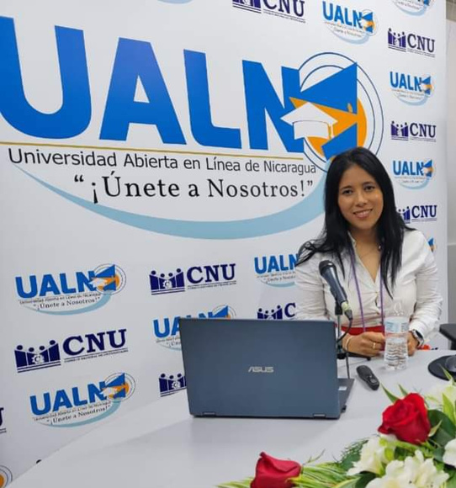
A quien va dirigido UALN
Diversidad de carreras
Estudiantes de todas las edades
Emprendedores
Estudiantes de todas las edades, raza, ubicación geográfica dentro y fuera de Nicaragua con ganas de superarse y mejorar su calidad de vida.
Hay un conjunto de universidades que ofertan diversas carreras de todos los sectores de la economía
Por medio de diplomados y cursos cortos mi padre es un ejemplo digno de admirar con 68 años estudiando un diplomado de gestión pública municipal en Nicaragua

Slide 6
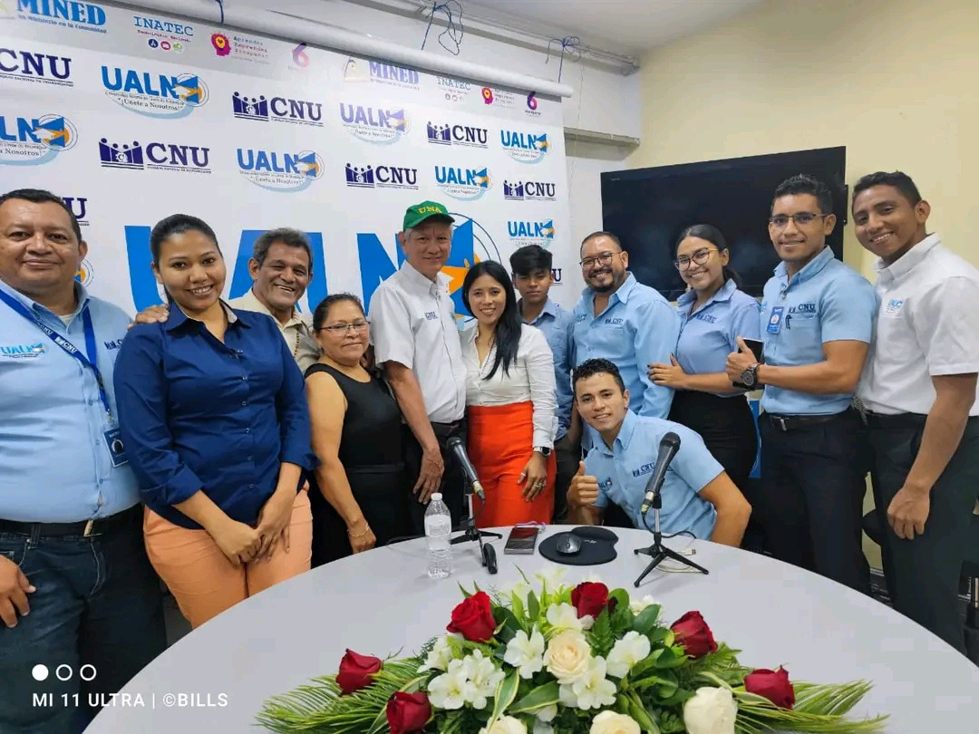
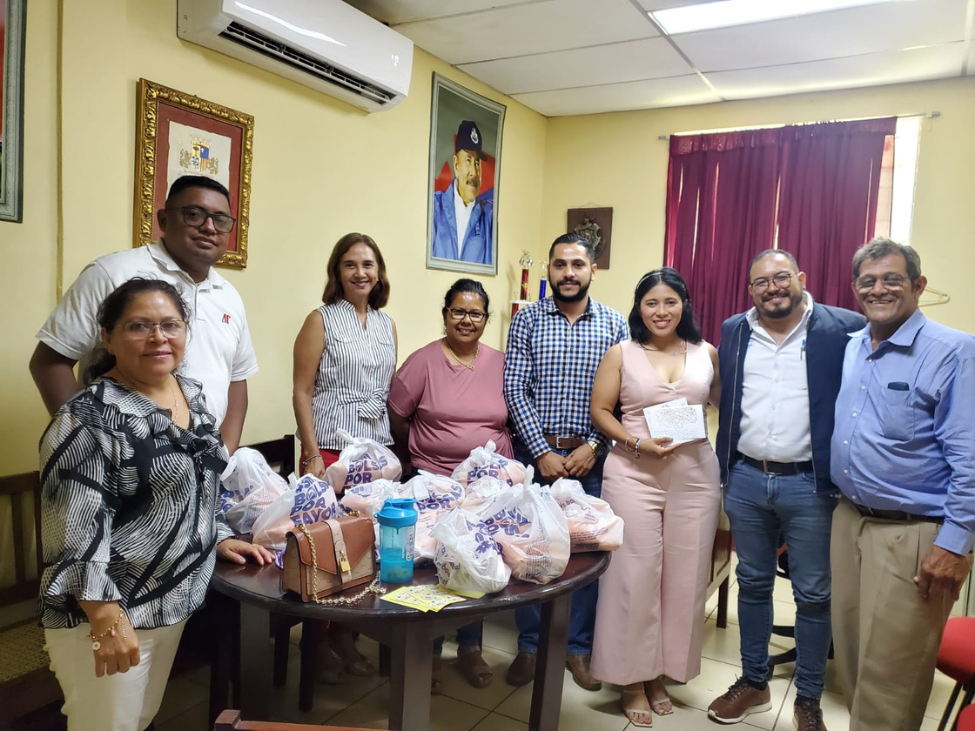

Equipo de UALN
Docentes UNAN LEÓN
EQUIPO UALN
Conocer en persona a todos los que forman parte del proyecto UALN fue una experiencia muy especial.

Slide 7
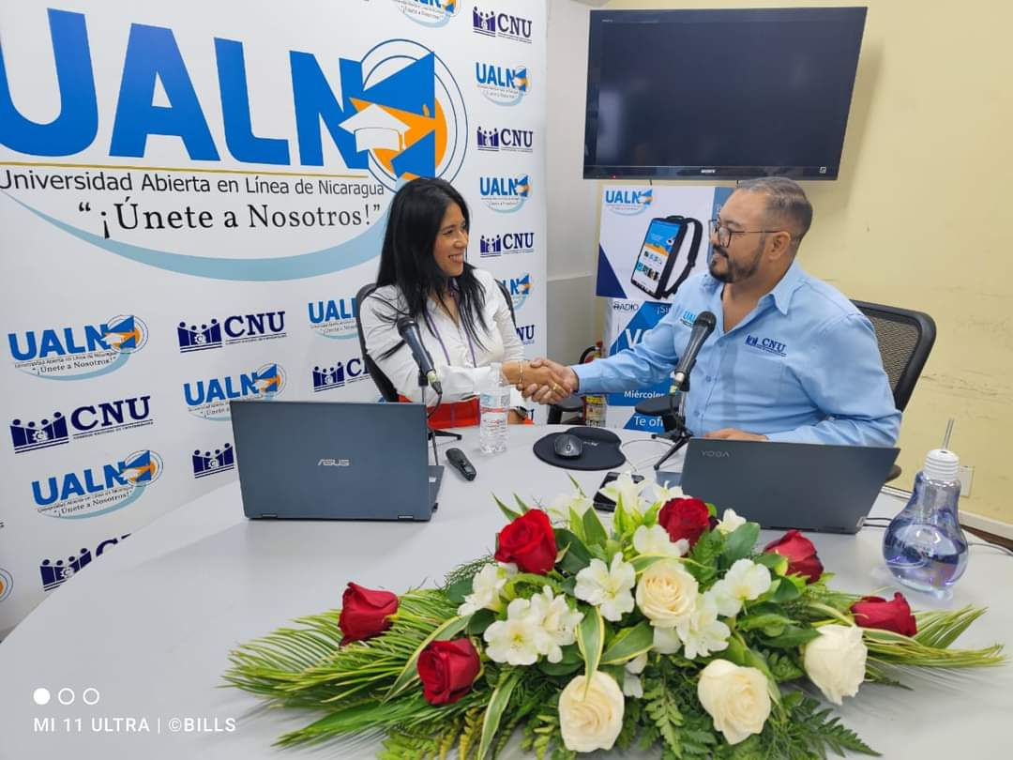




Proceso de la plataforma UALN
Aptos para todo estudiante
Diplomados
Como estudiante e visto crecer la plataforma de UALN y su mejora constante la página web siempre a estado en óptimas condiciones ,fácil y accesible de comprender a nivel de usuario.
Carreras universitarias
Técnicos

Slide 8






Cómo converti mi proyecto de vida en realidad
01
En 2017 recibir el modelo 6-9 fue clave para organizar mis ideas y con los 6 dominios y los 9 niveles de excelencia me ayudaron a convertir mi proyecto de vida en un plan para hacerlo realidad.
02
El conjunto de clases a lo largo del proyecto UALN atraves de UNAN-LEÓN fueron claves para combinar conocimientos inductivos a deductivo.
03
Comprar la Finca familiar en el año 2017 fue la coincidencia clave para tomarme a conciencia la importancia de aprender y educarme para afianzar conocimientos.
04
Convertir TERRANOSTRA en un emprendimiento familiar en una empresa de 6 años de crecimiento integral tanto en dejar huella ecológica,comercio justo y comercializar productos de calidad usando semilla certificada y cultivando Naturalmente.

Slide 9
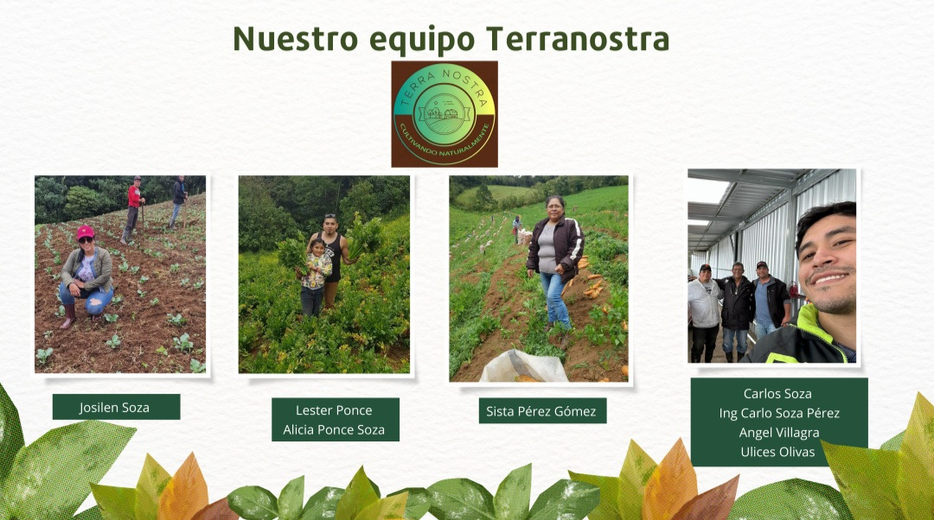

Slide 10
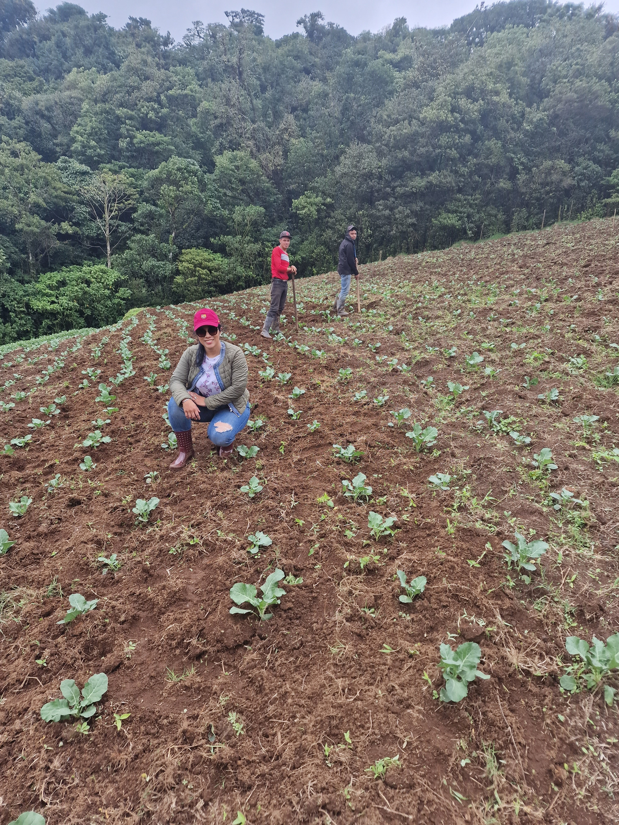
MUCHAS GRACIAS
Josilen Anielka Soza Pérez
Tel:34689565891
Josilensoza@cultivaterranostra.com

